Slide 1

51 Microcontroller Development
51单片机开发
快速入门教程
Quick Start
Tutorial
第6章 数码管显示

Slide 2

“
数码管介绍
6.1

Slide 3
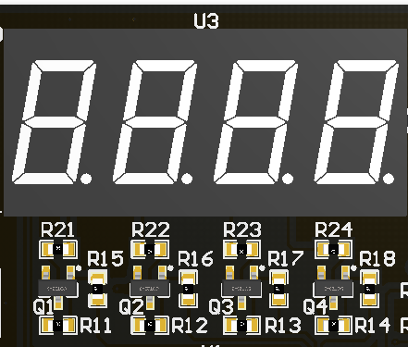
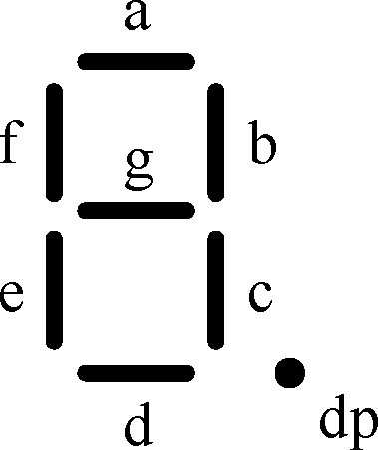
Introduction of digital tube
数码管介绍
七段数码管是由组成8字形状的发光二极管，加上小数点，一共8段发光二极管构成，每一段可以分别用字母a、b、c、d、e、f、g、dp表示。

Slide 4
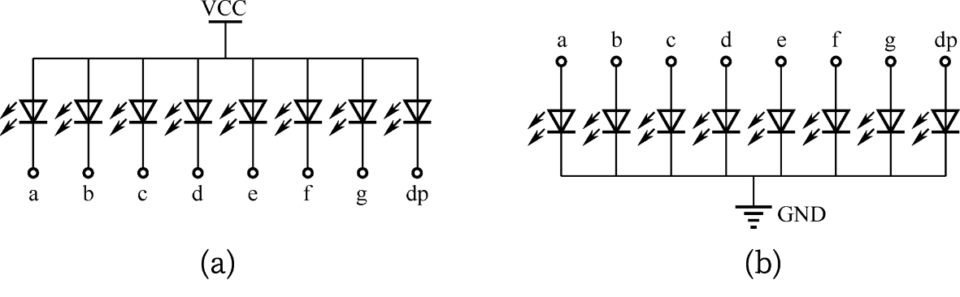
Introduction of digital tube
数码管介绍
共阳型
共阴型
所有发光二极管的阳极连接在一起，并与电源正极（VCC）相连，称为共阳型
所有发光二极管的阴极连接在一起，并与电源负极（GND）相连，称为共阴型
由于数码管工作时需要消耗较大电流，而单片机引脚上能够提供的电流往往较小，不足以为共阴型数码管供应足够的电流，因此在51单片机中常常采用共阳型数码管，51核心板中采用的也是共阳型七段数码管。

Slide 5
“
数码管的工作原理
6.2

Slide 6
数码管的工作原理
位选引脚
引脚1、2、3、4为位选引脚，分别连接至STC89C52RC芯片的P2.3~P2.0引脚，分别用于控制SEL3～SEL0中的哪一位数码管点亮。
段选引脚
A~H为8个数据引脚，分别连接至芯片的P0.7~P0.0引脚，用于控制所选中数码管的哪一段被点亮，称为段选引脚。

Slide 7
“
数码管静态显示
6.3

Slide 8
Digital tube Programing
数码管静态显示
数码管的静态显示方法，指利用1组段选引脚和1个位选引脚控制1位数码管。
位选引脚控制
首先位定义引脚。
sbit SegmentG1 = P2^3; //定义数码管1
sbit SegmentG2 = P2^2; //定义数码管2
sbit SegmentG3 = P2^1; //定义数码管3
sbit SegmentG4 = P2^0; //定义数码管4
仅点亮数码管1，关闭其他数码管。
SegmentG1 = 0; //打开数码管1
SegmentG2 = 1; //关闭数码管2
SegmentG3 = 1; //关闭数码管3
SegmentG4 = 1; //关闭数码管4

Slide 9
Digital tube Programing
数码管静态显示
段选引脚控制
数字“6”的段码为01000001，转换为十六进制即0x41，因此将P0寄存器赋值为0x41。
以第1位数码管中显示数字“6”为例，代码如下。
P0 = 0x41; //数码管1显示为数字6
静态显示 (位选+段选)
SegmentG1 = 0; //打开数码管1
SegmentG2 = 1; //关闭数码管2
SegmentG3 = 1; //关闭数码管3
SegmentG4 = 1; //关闭数码管4
P0 = 0x41; //数码管1显示为数字6
a | b | c | d | e | f | g | Dp
0 | 1 | 0 | 0 | 0 | 0 | 0 | 1
由于51核心板上的数码管只有1组段选引脚，如果将其他位数码管也同时点亮，则数码管所有位都显示同一个数字。
如果需要使用静态显示的方法显示多位不同的数字，则需要多组段选引脚。

Slide 10
Digital tube Programing
数码管静态显示
8位段码 （a b c d e f g dp） | 显 示 字 符 | 8位段码 （a b c d e f g dp） | 显 示 字 符
0000 0011（0x03） | 0 | 0000 0001（0x01） | 8
1001 1111（0x9F） | 1 | 0000 1001（0x09） | 9
0010 0101（0x25） | 2 | 0001 0001（0x11） | A
0000 1101（0x0D） | 3 | 1100 0001（0xC1） | b
1001 1001（0x99） | 4 | 0110 0011（0x63） | C
0100 1001（0x49） | 5 | 1000 0101（0x85） | d
0100 0001（0x41） | 6 | 0110 0001（0x61） | E
0001 1111（0x1F） | 7 | 0111 0001（0x71） | F

Slide 11
“
数码管动态显示
6.4

Slide 12
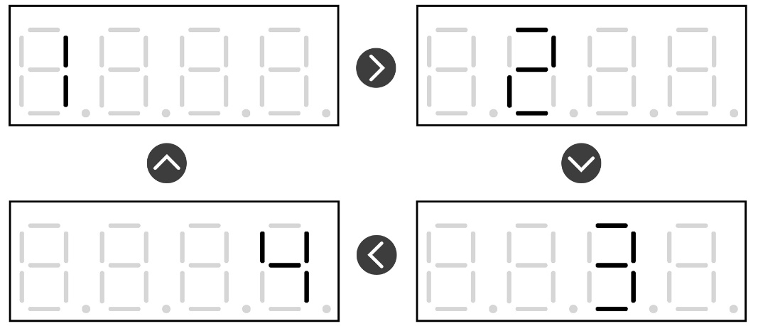
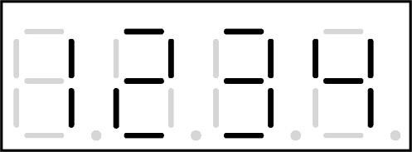
Digital tube Programing
数码管动态显示
原理介绍
首先，如果轮流点亮每一位数码管，并在数码管熄灭与点亮之间的间隔中不断切换显示的数字
如果将切换的间隔不断缩小，每位数码管的点亮与熄灭之间的时间间隔缩短至5ms，由于人的视觉暂留现象及发光二极体的余辉效应，尽管实际上各位数码管并非同时点亮，但只要切换的速度足够快，即可实现下图所示的效果。
这种方法能够节省大量的I/O口，仅靠1组段选引脚即可实现多位数字显示，是单片机驱动数码管最常使用的方法。数码管的动态显示会消耗单片机的一部分运算资源，为了解决资源占用的问题，目前市面上有很多数码管驱动芯片，只需要通过I2C、SPI等串行接口写入一次显示值，驱动芯片就会动态刷新数码管显示，方便可靠。

Slide 13
Digital tube Programing
数码管动态显示
循环显示每一位数字
while(1)
{
P0 = s_arrNumber[1]; //数码管1显示为数字1
SegmentG1 = 0; //打开数码管1
DelayNms(5); //延时5ms
SegmentG1 = 1; //关闭数码管1
P0 = s_arrNumber[2]; //数码管2显示为数字2
SegmentG2 = 0; //打开数码管2
DelayNms(5); //延时5ms
SegmentG2 = 1; //关闭数码管2
P0 = s_arrNumber[3]; //数码管3显示为数字3
SegmentG3 = 0; //打开数码管3
DelayNms(5); //延时5ms
SegmentG3 = 1; //关闭数码管3
P0 = s_arrNumber[4]; //数码管4显示为数字4
SegmentG4 = 0; //打开数码管4
DelayNms(5); //延时5ms
SegmentG4 = 1; //关闭数码管4
}
显示效果
编程方法
将字符段码转换为数组
const unsigned char arrNumber[] = {0x03 , 0x9f , 0x25 , 0x0d , 0x99 , 0x49 , 0x41 , 0x1f , 0x01 , 0x09}; //初始化数码管显示数字0-9

Slide 14
“
实例与代码解析
6.5

Slide 15
Example
实例-数码管驱动
基于51核心板，采用动态显示的方式编写七段数码管驱动，在数码管上显示数字“1234”。
编程要点
（1）定义需要控制的特殊功能寄存器位。
（2）编写函数，实现延时。
（3）依次控制每位数码管的点亮与熄灭。

Slide 16
Tasks
应用实践
1．尝试在数码管上显示带有小数点的数字，例如3.141。
2．基于51核心板设计一个按键计数器。要求：判断KEY1按下，每次按下按键后记录按动次数加1，并且能在数码管上显示，能够从0计数至99。

